Slide 1
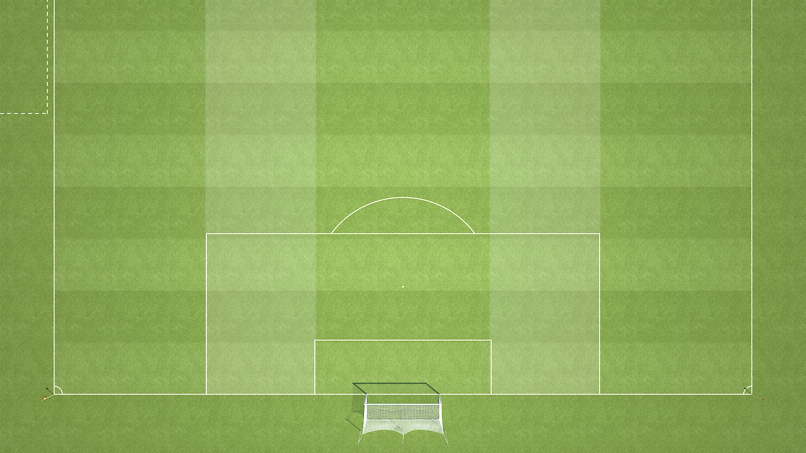
Defensiv hörna (zonförsvar)

Slide 2
Offensiva hörnor
lång

Slide 3
Offensiva hörnor
kort

Slide 4
Offensiva inkast
Offensiva inkast

Slide 5
Offensiva inkast
Offensiva inkast

Slide 6
Offensiva frispark
Variant

Slide 7
Offensiva frispark
Variant

Slide 8
Offensiva frispark
Variant

Slide 9
Offensiva frispark
Variant

Slide 10
Offensiva frispark
Från kant

